Slide 1
Проект на тему: «Азбука дорожного движения»
Подготовили воспитатели старшей группы № 2
Коршунова И.И.
Рытенко С.В.

Slide 2
Актуальность: Актуальность и просто жизненная необходимость обучения детей Правилам дорожного движения несомненна. Статистика утверждает, что очень часто причиной дорожно – транспортных происшествий является именно дети. Дошкольники ещё в должной степени не умеют управлять своими поведением, у них ещё не выработалась способность предвидеть возможную опасность, поэтому они безмятежно выбегают на дорогу. Во многом безопасность пешехода зависит от соблюдения им правил поведения на улице, поэтому необходимо обучать детей Правилам безопасного поведения на дорогах через дидактические игры и упражнения, подвижные игры, сюжетно – ролевые игры и на площадках по ПДД. Перед обществом встаёт вопрос: «Как сделать так, чтобы улицы и дороги стали безопасными для наших детей?» Только нашими усилиями, используя знания, терпение, можно научить детей навыкам безопасного общения со сложным миром дорог. Поэтому важным стал поиск новых интересных форм работы с детьми и родителями.

Slide 3
Цель: Создание в группе максимально эффективных условий для организации работы по формированию у детей навыков правильного поведения на дороге.

Slide 4
Задачи: 1.Создание предметно – развивающей среды. 2.Организация прогулок, занятий, игр, бесед. 3. Закреплять у детей умение узнавать и называть дорожные знаки по внешнему виду, самостоятельно составлять описания знаков. 4. Формировать представление о значении дорожных знаков в общей системе организации дорожного движения, классификации дорожных знаков; осознанные навыки поведения на улицах города. 5. Развивать умственные способности, зрительное восприятие, внимание, речь, мелкую моторику рук. 6. Повышение компетентности родителей по вопросам касающихся ПДД.

Slide 5
Ожидаемый результат: Воспитать грамотного пешехода, умеющего ориентироваться в чрезвычайных ситуациях, искать пути решения выхода их них.

Slide 6
План мероприятий по реализации проекта:
Подготовительный этап с 02.09.2015 г. по 30.09.2015 г.
Основной этап с 1.10.2015 г. по 30.03.2016 г.
Заключительный этап с 1.04.2016 г. по 30.05.2016 г.

Slide 7
Подготовительный этап: 1.Подготовка материала и оборудования. 2.Педагогическая оценка результатов анкетирования. 3. «Банк идей» (поиск, изучение эффективных технологий и методик в области обучения детей правилам безопасного поведения на дороге). 4.Выбор концепции реализации проекта. 5.Обоснование путей реализации проекта. 6. Сбор литературы по теме, создание картотек подвижных игр, дидактических игр, сюжетно-ролевых игр. 7. Изготовление, приобретение и показ плакатов, брошюр по правилам дорожного движения. 8. Создание макета улицы «Улица города». 9. Приобретение книги О.А. Скоролупова «Занятия с детьми старшего дошкольного возраста по теме «Правила и безопасность дорожного движения» 10.Рассматривание дорожных знаков, плакатов с изображением ситуаций на дороге, беседы по содержанию.

Slide 8
Основной этап: Расширение первоначальных детских представлений, накопление и закрепление полученных знаний о правилах безопасности через занятия, беседы с детьми, заучивание рифмованных правил стихов, через чтение художественной литературы, игры-драматизации, наблюдения, экскурсии, создание и обыгрывание ситуаций на дороге, совместное изготовление макетов.

Slide 9
ОО «Познавательное развитие» Конструирование на тему: «В два ряда дома стоят…» Беседа на тему: «Быть примерным пешеходом и пассажиром разрешается» Изготовление, приобретение и показ плакатов, брошюр по правилам дорожного движения. Создание макетов улицы «Улица города», «Моя улица» Конструирование на тему: «Перекрёсток» Ознакомление с окружающим миром: «Правила и безопасность дорожного движения» Беседы на темы: «Езда на самокате», «Правила безопасной езды на велосипеде» Конструирование: постройка гаражей для машин Викторина «Пешеход на улице» Итоговый праздник - викторина на тему: «Знатоки правил дорожного движения»

Slide 10
ОО «Речевое развитие»
Создание картотек «Стихотворения о ПДД», «Загадки о дорожных знаках»
Чтение рассказа Н.Носова «Автомобиль»
ООД по развитию речи «Что мы видели на улице»
Чтение и обсуждение стихотворения О.Бедарева «Если бы…»
Словесная игра «Что? Где? Откуда?», «Доскажи словечко»
Чтение: С. Михалков «Шагая осторожно», «Велосипедист», «Бездельник светофор», С. Волков «Про правила движения», С.Маршак «Пострадал он не в атаке», Я. Пишумов «Постовой», «Это улица моя» А. Дорохов «Влиятельная палочка», «Подземный ход», М. Ильин, Е. Сегал «Рассказы о машинах», Дорохов А. «Подземный ход», сказка Н.Извековой «Как весёлые человечки учили дорожную азбуку»

Slide 11
Чтение художественной литературы Головко «Дорожные знаки»; Дмоховский А. «Чудесный островок»; Дорохов А. «Подземный ход», «Заборчик вдоль тротуара», «Шлагбаум»; Кожевников В. «Светофор»; Кривицкая А. «Тайны дорожных знаков»; Маршак С. «Светофор»; Мигунова Н.А. «Светофор»; Михалков С. «Дядя Стёпа – милиционер»; Пишумов Я. «Пешеходный светофор», «Посмотрите, постовой», Пляцковский И. «Светофор»; Прокофьев С. «Мой приятель – светофор»; Северный А. «Светофор»; Серяков И. «Законы улиц и дорог»;

Slide 12
ОО «Художественно-эстетическое развитие»
Рисование на тему: «Улица города»
Рисование на тему: «Дорожные знаки»
Аппликация на тему: «На нашей улице»
Лепка на тему: «Машины легковые и грузовые»,
«Машины – рисуем пластилином»
Аппликация на тему: «Весёлые автобусы»
Разучивание песен о правилах дорожного движения, танцев.

Slide 13
ОО «Социально-коммуникативное развитие»
Сюжетно-дидактическая игра «Нам на улице не страшно»
Досуг на тему: «Дорожные знаки – верные друзья»
Сюжетные игры: «Дальнее плавание», «Самолёты», «Едем в гости»
Сюжетно-ролевые игры: «Гараж», «Путешествие в автобусе»
Дидактические игры: «Оцени поступок», «Отвечай быстро», «Мы – пешеходы», «Куда спешат машины»,
«Светофорик», «Найди отличия», «Перекрёсток», «Запрещается – разрешается», «Улица города», «Внимание дорога», «Лото по правилам дорожного движения», «Какой машины не хватает?», «Собери машину из геометрических фигур».
Дидактические игры: «Поставь правильно знак», «Переведи малыша через дорогу» (на макете), «Хорошо – плохо», «Что не так?», «Что лишнее?», «Найди отличия», «Прогулка по городу»

Slide 14
ОО «Физическое развитие»
Подвижные игры: «Стоп», «Кто быстрее провезёт машину по дорожке?», «Мяч в корзину»
Подвижные игры: «Три цвета», «Самый быстрый», «Умелый пешеход», «Зимняя дорога», «Правила уличного движения», «Не ошибись», «День – ночь»

Slide 15
Работа с родителями: Проведение родительского собрания. Сообщение родителям о проблеме реализации проекта. Приобщение к совместной деятельности: поиску книг о правилах дорожного движения, плакатов, атрибутов для игр. Анкетирование родителей по проблеме. Наглядная информация - «О правилах дорожного движения» Консультация на тему: «Родителям – о безопасности дорожного движения». Консультация на тему: «Общие правила по ПДД» Оформление папки передвижки Консультации: «Где катается ваш ребёнок Консультация на тему: «Ваш ребёнок на улице» Предложить родителям принести раскраски для детей на тему: «Правила дорожного движения» Предложить сшить или купить костюмы: инспектора ДПС, полицейского. Создание книги о правилах дорожного движения с иллюстрациями (картинками – совместная работа родителей и детей) Консультация на тему: «Безопасность детей на улицах города» Наглядная информация «Советы родителям» Подготовка к празднику «Знатоки правил дорожного движения» Изготовление дидактических игр «Собери дорожный знак» Информационная газета для родителей: «Школа светофорика». Консультация на тему: «Предупреждение дорожно-транспортного травматизма»

Slide 16
Заключительный этап: 1.Дидактические игры: «Найди отличия», «Перекрёсток», «Что будет если…», «Собери дорожные ситуации», «Ездит, плавает, летает», «Поставь машину на стоянку соревнование «Кто быстрее соберёт автомобиль» 2.Чтение, обсуждение и драматизация стихотворения О.Бедарева «Если бы…» 3. Беседа о правилах поведения пешеходов за городом. 4. Игра – Лото «Дорожные знаки» 5. Конструирование: постройка, разного вида транспорта из «Лего» 6. Рисование «запрещающих» дорожных знаков, обведение трафаретов, шаблонов. 7. Итоговая викторина на тему: «Знатоки правил дорожного движения» (с приглашением родителей) 8. Создание мультимедийной презентации (демонстрация слайдов).

Slide 17
Литература: Авдеева Н.Н., Князева Н.Л., Стеркина Р.Б. Безопасность. Учебное пособие по основам безопасности жизнедеятельности детей старшего дошкольного возраста. Белая К.Ю., Зимонина В.Н., Кондрыкинская Л.А. Как обеспечить безопасность дошкольников. Конспекты по основам безопасности детей дошкольного возраста. Книга для воспитателей детского сада. Добрякова В.А., Борисова Н.В., Панина Т.А., Уклонская С.А. Три сигнала светофора. Дидактические игры, сценарии вечеров досуга. Книга для воспитателеля детского сада.

Slide 18
Родительское собрание. Ознакомление родителей с задачами и планом работы по проекту на тему: «Азбука дорожного движения»

Slide 19
Материальная база по развитию у детей безопасного поведения на дороге, имеющаяся в группе Д/ и «Берегись автомобиля» Лото «Дорожные знаки»

Slide 20
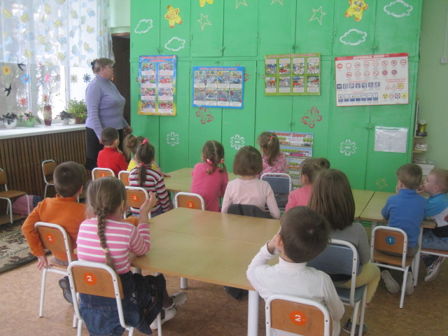
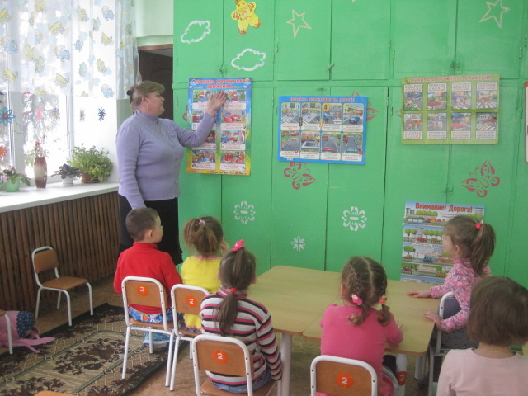
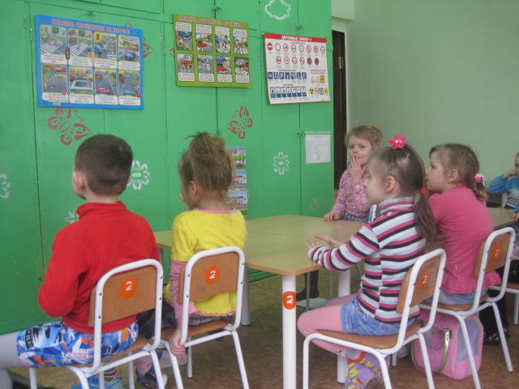
Изучаем дорожные знаки

Slide 21
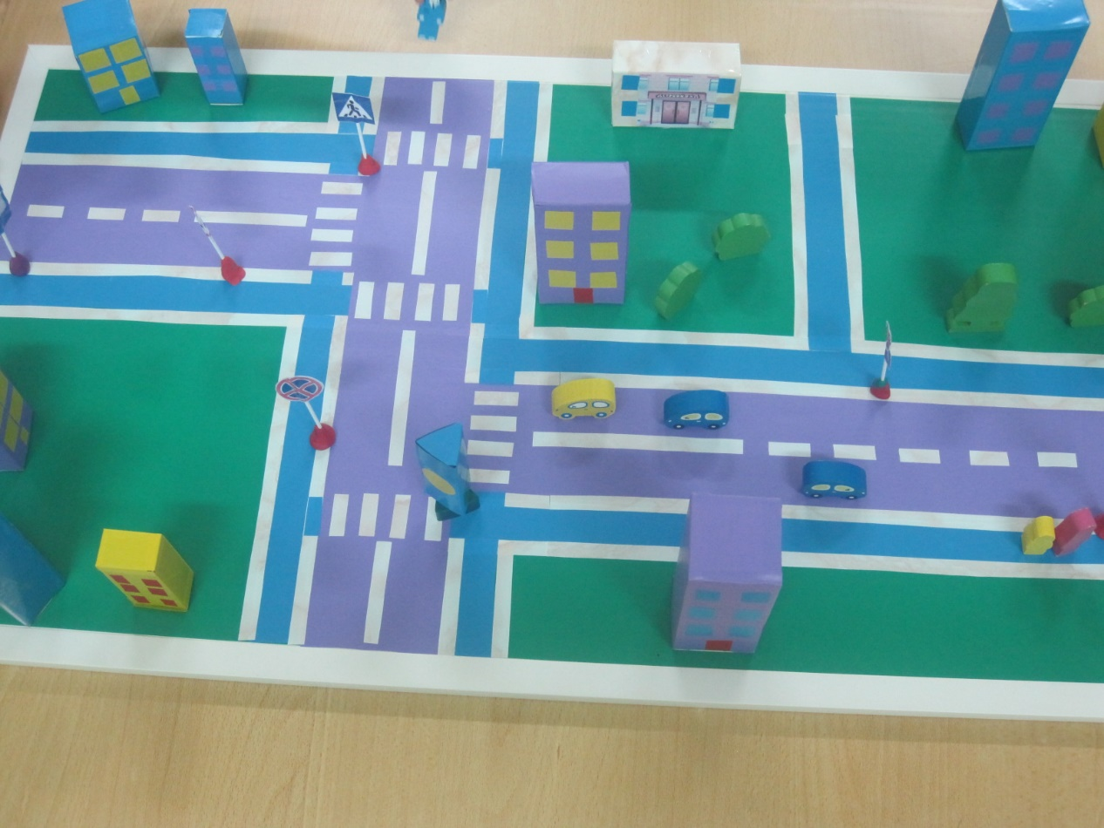
Игры с макетом «Улицы города»

Slide 22
Макет - «Пожарный щит»

Slide 23
Настольная игра «Перекрёсток», выполненная своими руками

Slide 24
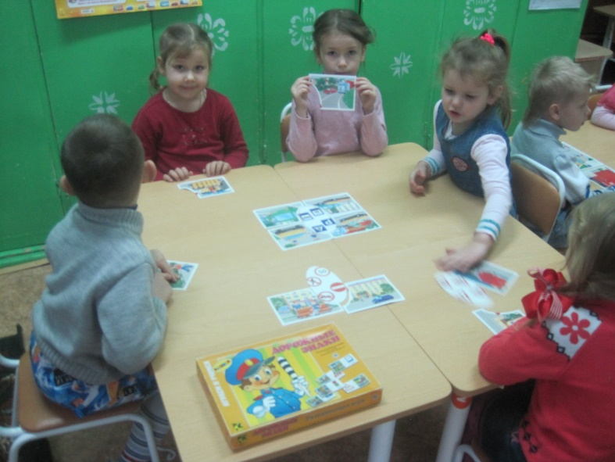
Дидактическая игра: «Внимание водитель»

Slide 25
Дидактические игры: Лото – «Дорожные знаки», «Найди к ситуации дорожный знак»

Slide 26
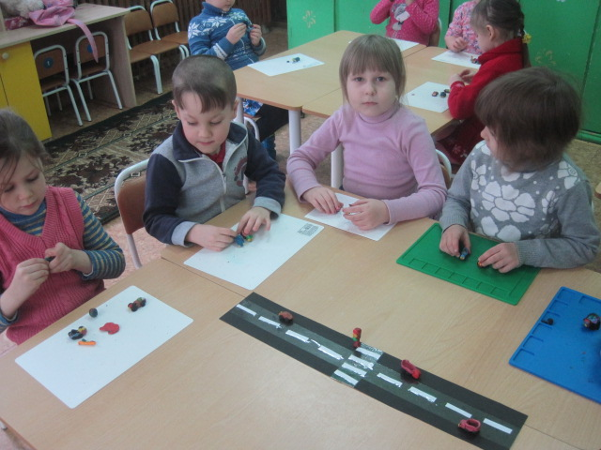
Лепка грузовых и легковых машин

Slide 27
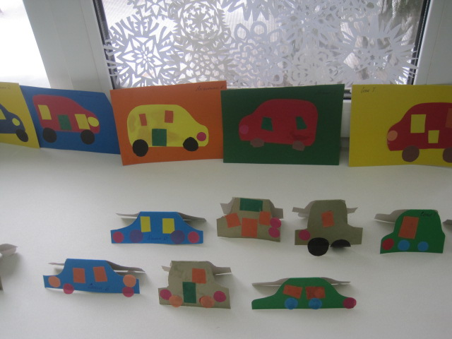
Аппликация на тему: «Автобус». Конструирование из бумаги.

Slide 28
Совместная работа над проектом. Мы конструируем, лепим, выполняем аппликации

Slide 29
Сюжетно-ролевая игра «Путешествие в автобусе»

Slide 30
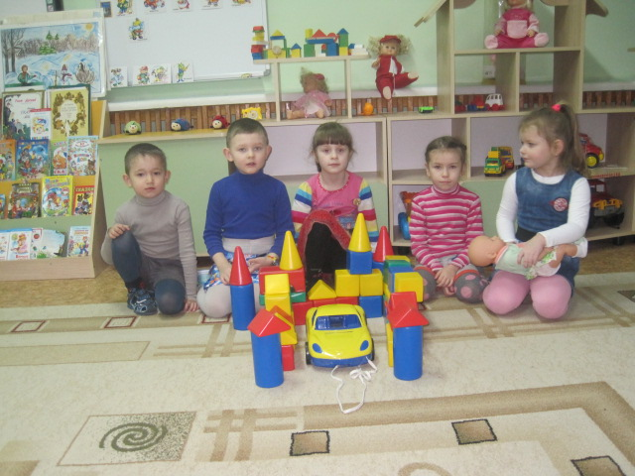
Строим гаражи для машин

Slide 31
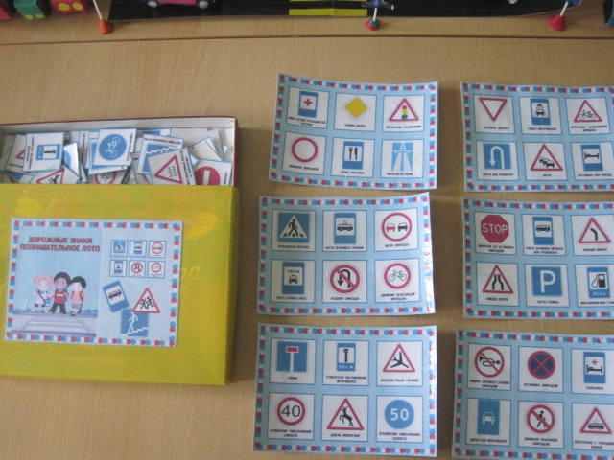
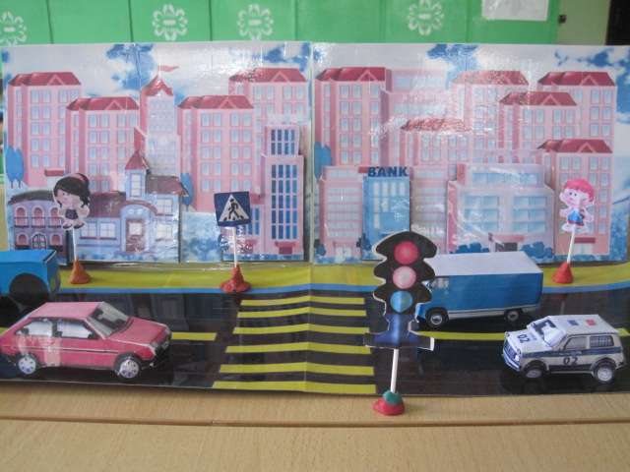
Макет «моя улица» Лото «Дорожные знаки»

Slide 32
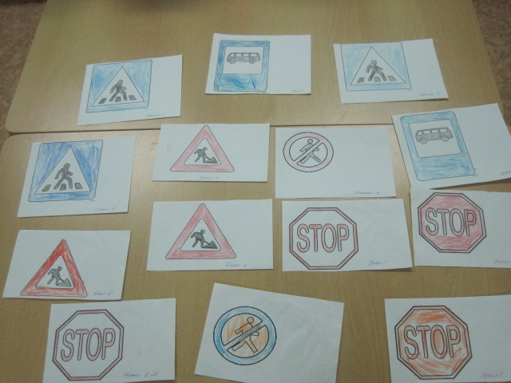
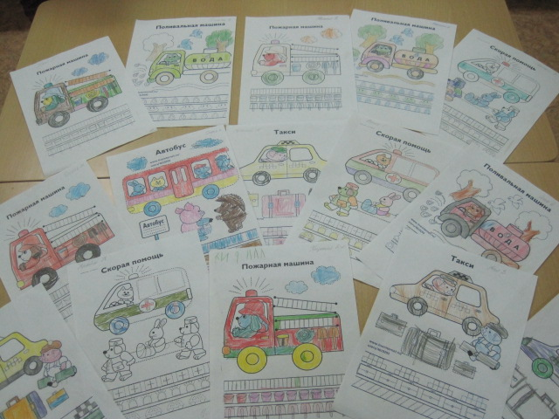
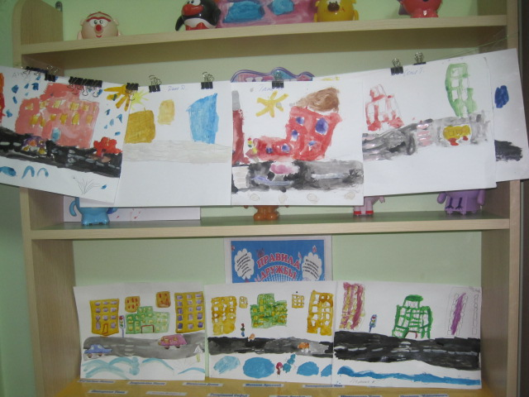
Наши рисунки

Slide 33
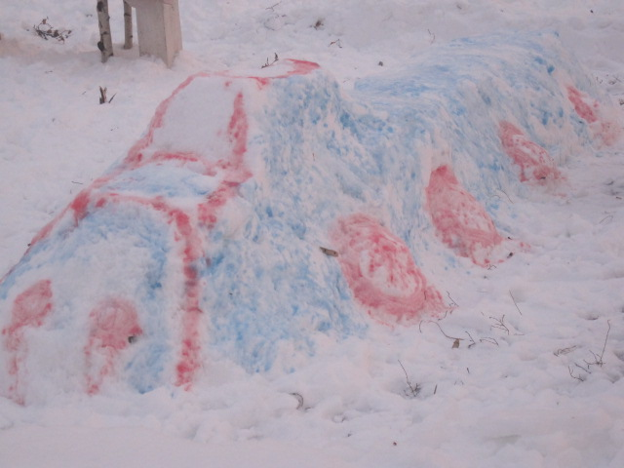
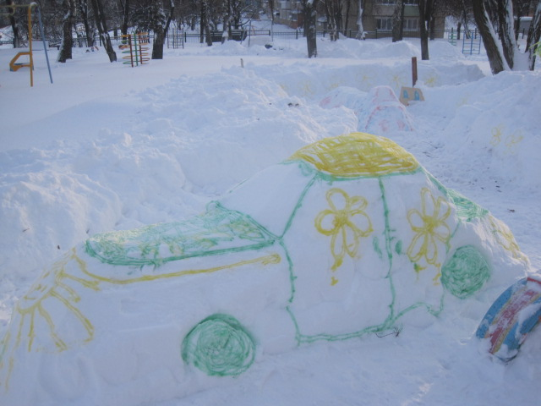
Постройки из снега на участке на тему: «Парад весёлых машин»

Slide 34
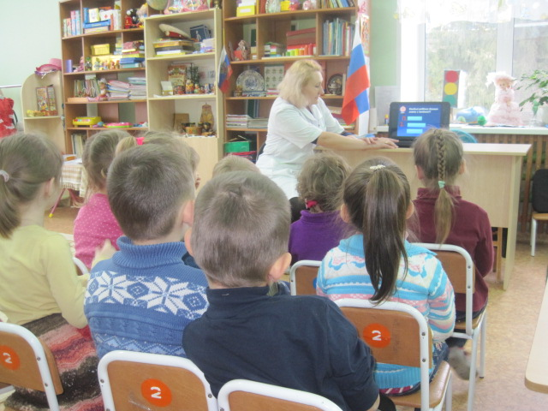
Просмотр презентаций о правилах дорожного движения

Slide 35
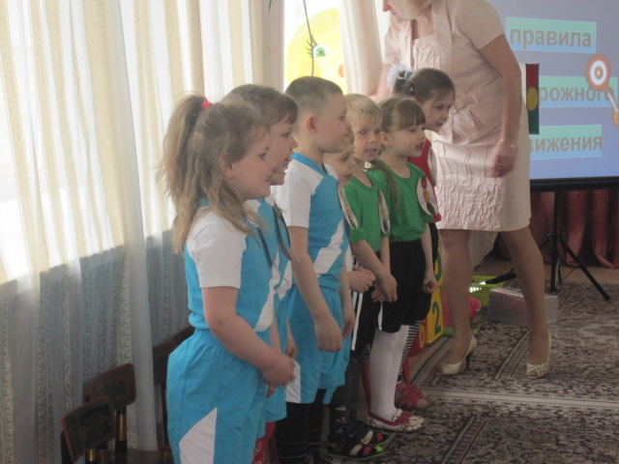
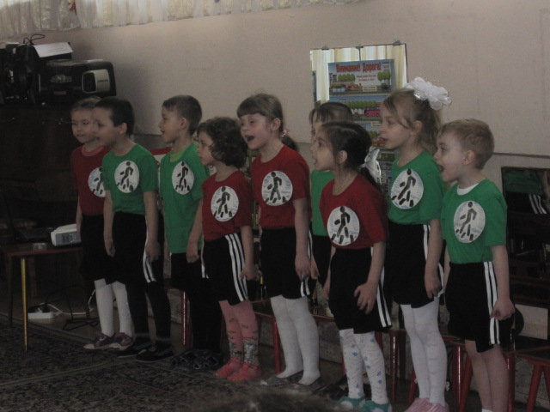
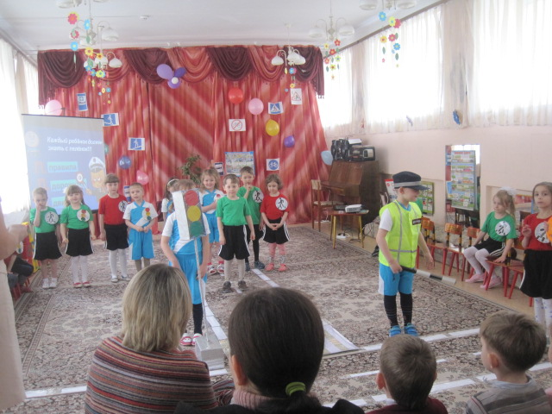
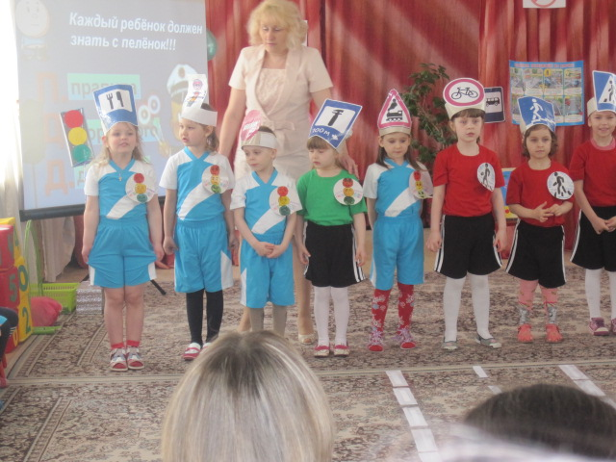
Итоговое мероприятие Викторина на тему: «Знатоки правил дорожного движения»

Slide 36
Результаты проекта
Была создана предметно – развивающая среда: оборудован уголок по ПДД, подобрана методическая и детская литература. Подготовлены атрибуты к играм, разработаны конспекты занятий, прогулки, игр. Подобрана наглядная информация для родителей, консультации, оформлены папки передвижки.
В рамках смотра-конкурса «Снежный городок» на участках детского сада, был оформлен участок на тему: «Парад весёлых машин», подготовлена презентация с фотографиями построек.
Приобретены:
Плакаты по ознакомлению детей с правилами дорожного движения.
Дидактические игры: «Внимание дорога», «Лото».
Литература: О.А. Скоролупова «Занятия с детьми старшего дошкольного возраста по теме «Правила и безопасность дорожного движения»
Жезла и костюм инспектора ДПС, фуражка и костюм полицейского, жилетка инспектора ДПС
Созданы:
Дидактические игры «Собери целое из частей», Лото- «Дорожные знаки», «Какой машины не хватает?» «Собери машину из геометрических фигур»
Два макета: «Улиц города», «Моя улица».
Наглядный материал по правилам дорожного движения.
Дорожные знаки.

Slide 37
Повысилась компетентность родителей в вопросах касающихся правил дорожного движения. Родители приобрели костюмы: инспектора ДПС и полицейского для сюжетно-ролевых игр. Активно принимали участие в подготовке к досугу на тему: «Дорожные знаки – верные друзья», викторине на тему: «Знатоки правил дорожного движения».

Slide 38
Спасибо за внимание!

